Slide 1
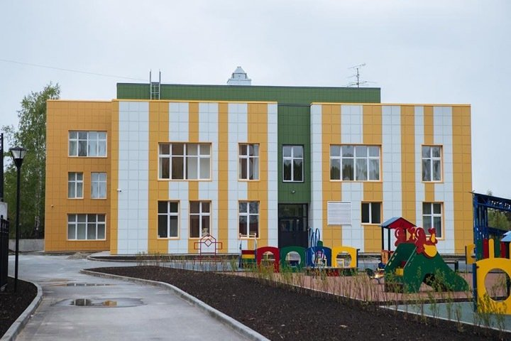
Муниципальное Автономное общеобразовательное учреждение города Новосибирска
«Средняя общеобразовательная школа №51» (дошкольное отделение)
АВТОРЫ: СТАРШИЙ ВОСПИТАТЕЛЬ
ХРЕБТОВА АНАСТАСИЯ ВЛАДИМИРОВНА
Творческая группа по реализации программы

Slide 2
Уважаемые родители!
А Вы знаете историю появления нашего микрорайона «Стрижи»?
Какие достопримечательности микрорайона «Стрижи»?
Где находится надпись
«С добром прийдешь – добрую память оставишь»?

Slide 3
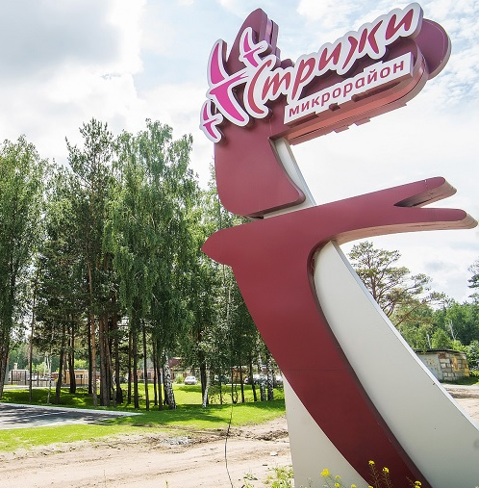
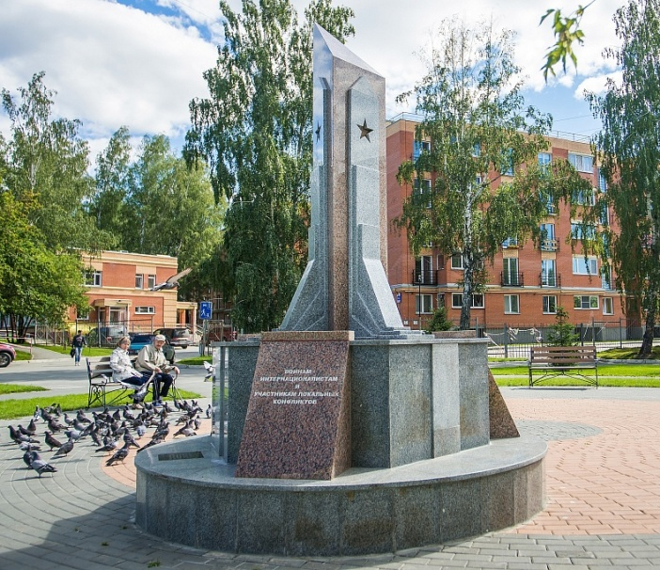
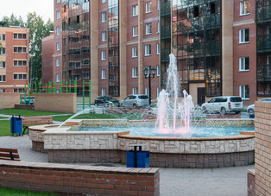
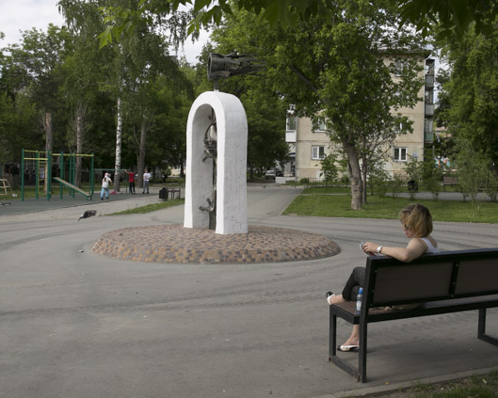
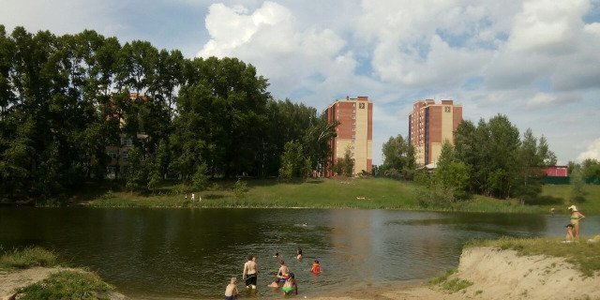
Что вы видите на экране?

Slide 4
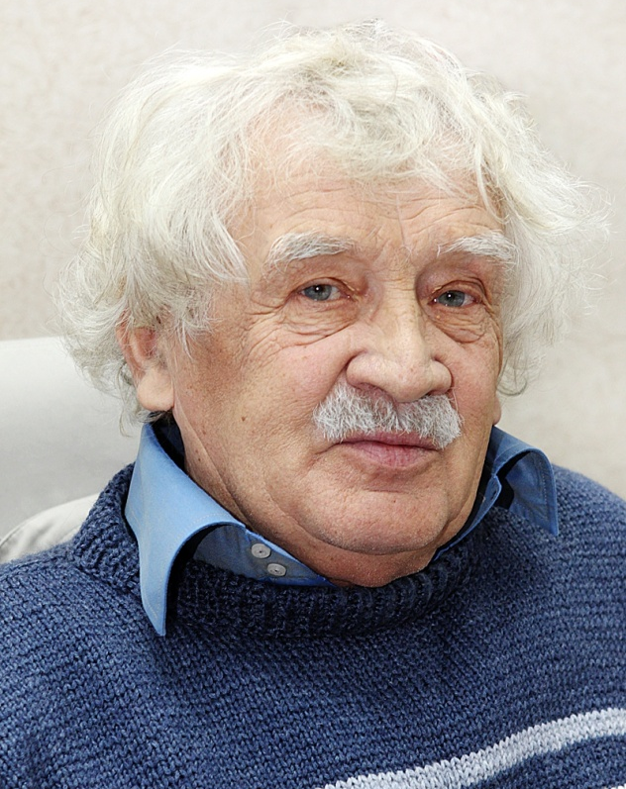
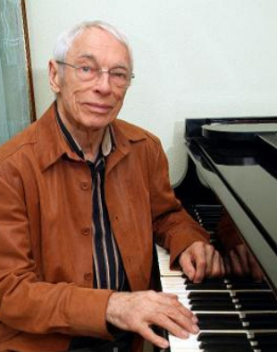
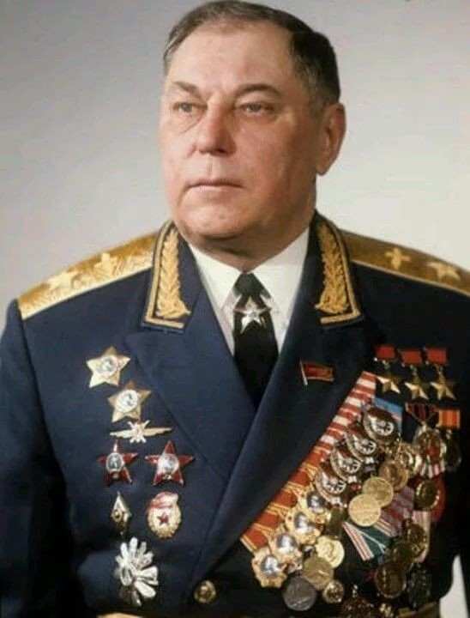
Ростислав Александрович Шило
Директор Новосибирского зоопарка
Зацепин Александр Сергеевич
Заслуженый деятель искусств, композитор
Александр Иванович Покрышкин летчик – истребитель, первый трижды герой СССР

Slide 5
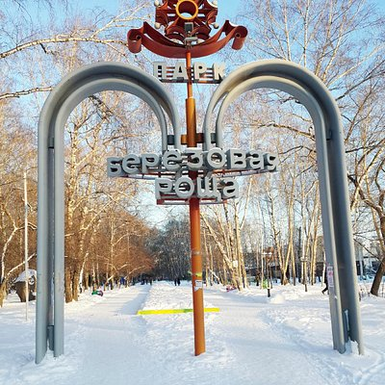
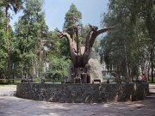
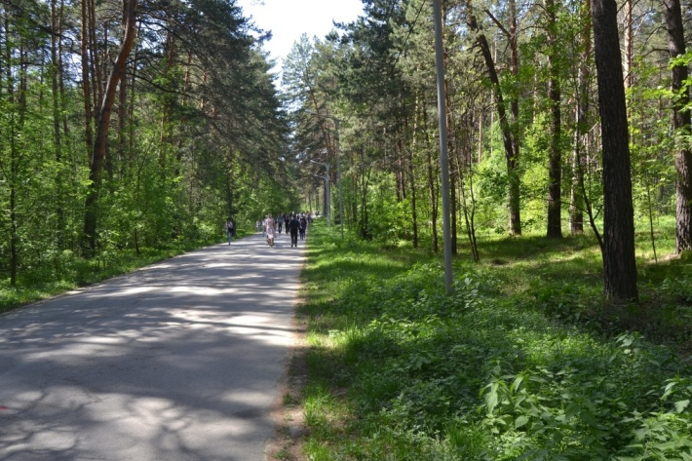
Парк культуры и отдыха
Памятник змею горынычу
Заельцовский бор

Slide 6

Приглашаем Вас,
Уважаемые родители!
в программу Краеведческое образование детей дошкольного возраста
«НОВАЯ СИБИРЬ – МОЙ КРАЙ РОДНОЙ. МИКРОРАЙОН СТРИЖИ»
где вы сможете принять участие в изучении: природы, культуры, достопримечательности, истории и знаменитых людях нашего микрорайона СТРИЖИ, города Новосибирска и новосибирской области

